Slide 1

Optimización de Portafolios
BCRP – CEFA 2023

Slide 2
Objetivos
OBJETIVO: Desarrollar el modelo base para la optimización de portafolios y la asignación de activos.
OBJETIVOS ESPECÍFICOS:
Entender el modelo de media-varianza y sus posibles extensiones.
Analizar las posibles debilidades y los supuestos involucrados en la asignación estratégica de activos.

Slide 3
Analítica de Instrumentos en Renta Fija
Aproximación Básica
Qué es un Analytic?
De acuerdo a INFORMS:
Analytics es la aplicación de métodos científicos y matemáticos al estudio y análisis de problemas que involucren sistemas complejos. Adicionalmente, los Analytics ayudan a lograr los objetivos de negocio a través de la creación de modelos predictivos y de la optimización del negocio para lograr un mejor desempeño.
Qué son los Analytics en renta fija?
Los Analytics en renta fija serían la aplicación de métodos científicos y matemáticos al estudio y análisis de instrumentos de renta fija.

Slide 4
Contenido
Introducción
Portafolios de inversión y frontera eficiente
Consideraciones sobre los supuestos

Slide 5

1
Introducción

Slide 6
Principios fundamentales de teoría de portafolios
La composición de portafolio es aquella que maximiza (el valor esperado de) la utilidad del inversionista. Esto significa que:
Los inversionistas evitan riesgos innecesarios y demandan compensación para involucrarse en inversiones riesgosas.
Los riesgos de un activo específico no pueden ser evaluados de forma aislada del portafolio del que forman parte.

Slide 7
El Modelo de Markowitz de optimización de portafolios
El modelo de Markowitz implica una optimización del retorno esperado vs. varianza. Para cada nivel de retorno posible, se minimiza la varianza; o alternativamente, para cada nivel de varianza posible, puede maximizarse el retorno.
El resultado es una serie de vectores de pesos que identifican las proporciones requeridas de cada activo, para cada nivel de retorno-varianza óptimo.
Estas combinaciones óptimas de retorno-varianza conforman la denominada frontera eficiente.

Slide 8
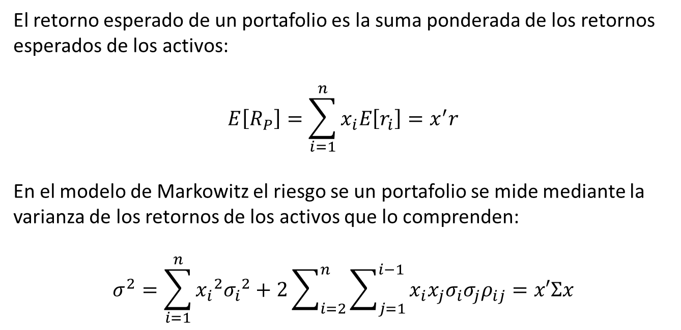
Retorno esperado y varianza de un portafolio
El retorno esperado de un portafolio es la suma ponderada de los retornos esperados de los activos:
$$E\left[R_{P}\right]=\sum_{i=1}^{n}{x_{i}E\left[r_{i}\right]}=x^{′}r$$
En el modelo de Markowitz el riesgo se un portafolio se mide mediante la varianza de los retornos de los activos que lo comprenden:
$$σ^{2}=\sum_{i=1}^{n}{{x_{i}}^{2}{σ_{i}}^{2}}+2\sum_{i=2}^{n}{\sum_{j=1}^{i−1}{x_{i}x_{j}σ_{i}σ_{j}ρ_{ij}}}=x′Σx$$

Slide 9
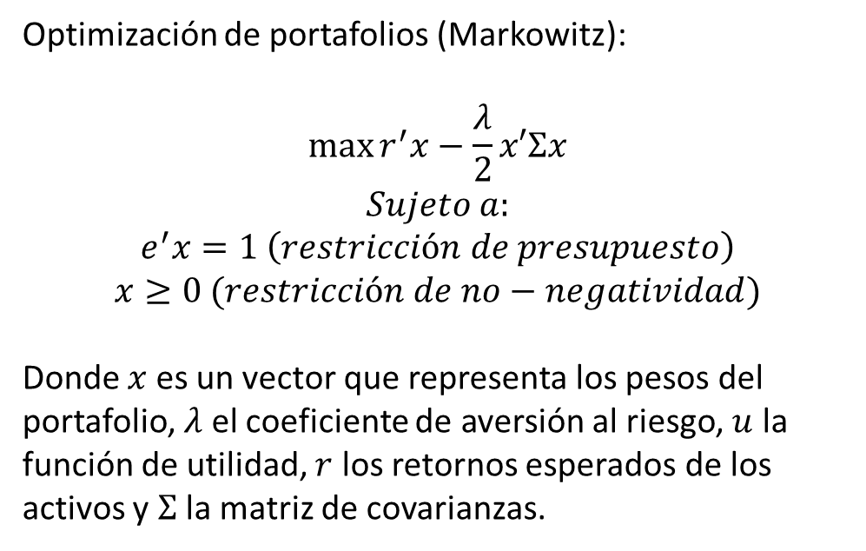
Optimización de media-varianza
Optimización de portafolios (Markowitz):
$$\max{r^{′}x−\frac{λ}{2}x′Σx}$$
$$Sujeto a:$$
$$e^{′}x=1 \left(restricción de presupuesto\right)$$
$$x≥0 (restricción de no−negatividad)$$
Donde $x$ es un vector que representa los pesos del portafolio, $λ$ el coeficiente de aversión al riesgo, $u$ la función de utilidad, $r$ los retornos esperados de los activos y $Σ$ la matriz de covarianzas.

Slide 10
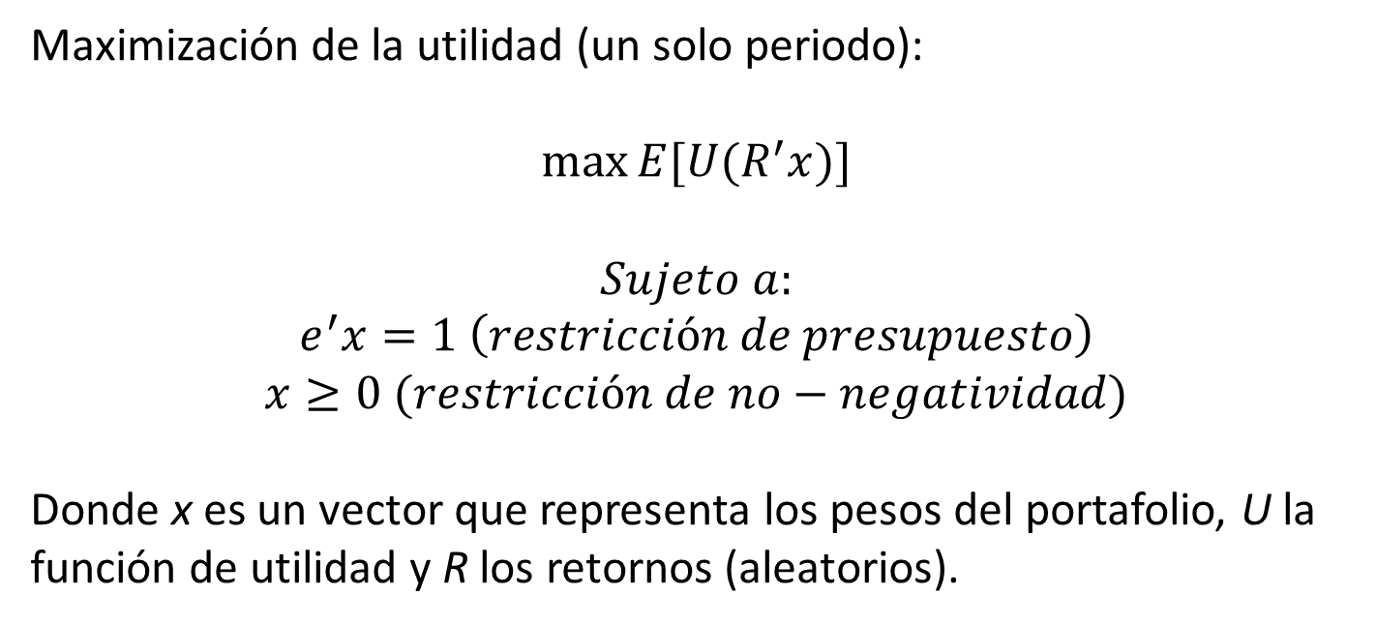
Optimización y teoría de la utilidad
Maximización de la utilidad (un solo periodo):
$$\max{E[U(R^{′}x})]$$
$$Sujeto a:$$
$$e^{′}x=1 \left(restricción de presupuesto\right)$$
$$x≥0 (restricción de no−negatividad)$$
Donde x es un vector que representa los pesos del portafolio, U la función de utilidad y R los retornos (aleatorios).

Slide 11
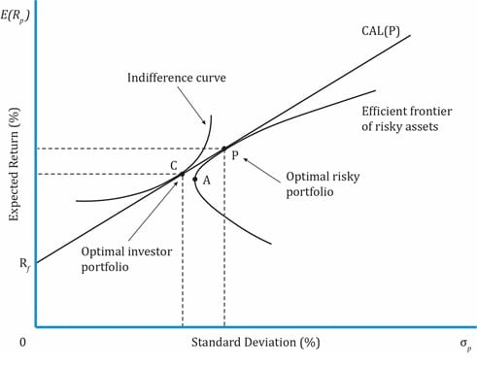
Optimización y teoría de la utilidad

Slide 12
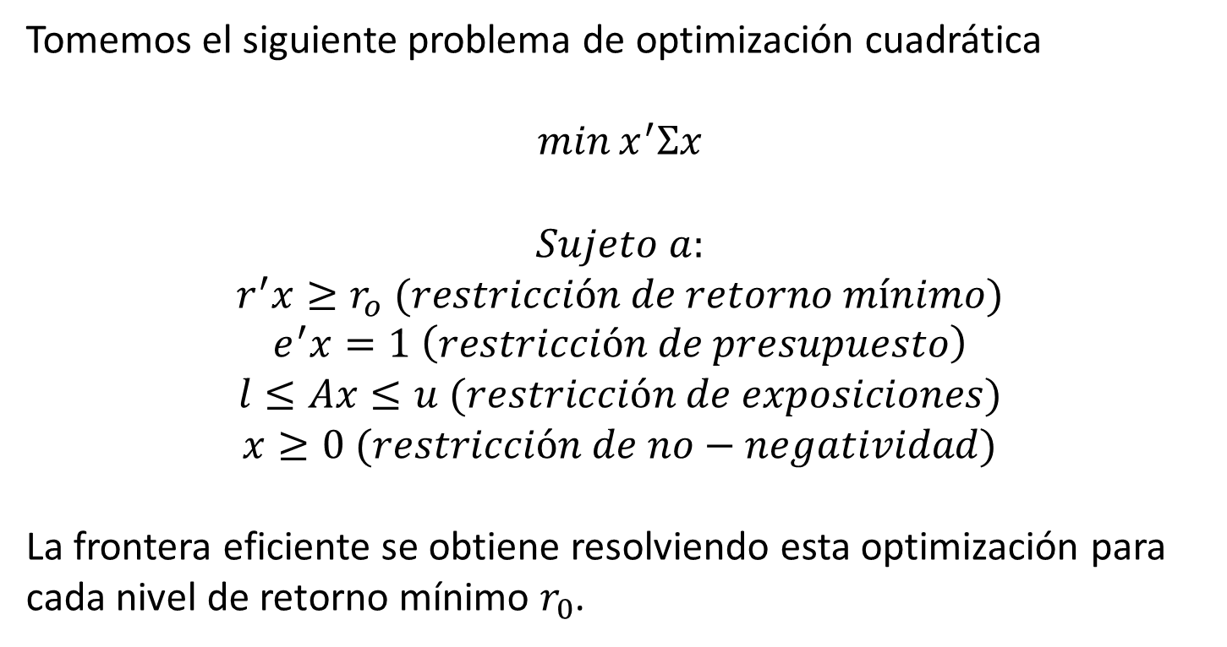
Optimización y frontera eficiente
Tomemos el siguiente problema de optimización cuadrática
$$\min{x^{′}Σx}$$
$$Sujeto a:$$
$$r^{′}x≥r_{o} (restricción de retorno mínimo)$$
$$e^{′}x=1 \left(restricción de presupuesto\right)$$
$$l≤Ax≤u (restricción de exposiciones)$$
$$x≥0 (restricción de no−negatividad)$$
La frontera eficiente se obtiene resolviendo esta optimización para cada nivel de retorno mínimo $r_{0}$.

Slide 13
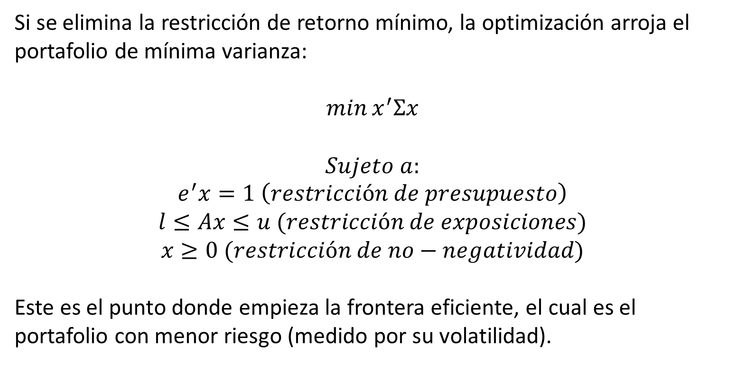
Portafolio de mínima varianza
Si se elimina la restricción de retorno mínimo, la optimización arroja el portafolio de mínima varianza:
$$\min{x^{′}Σx}$$
$$Sujeto a:$$
$$e^{′}x=1 \left(restricción de presupuesto\right)$$
$$l≤Ax≤u (restricción de exposiciones)$$
$$x≥0 (restricción de no−negatividad)$$
Este es el punto donde empieza la frontera eficiente, el cual es el portafolio con menor riesgo (medido por su volatilidad).

Slide 14
2
Portafolios de
Inversión
y frontera eficiente

Slide 15
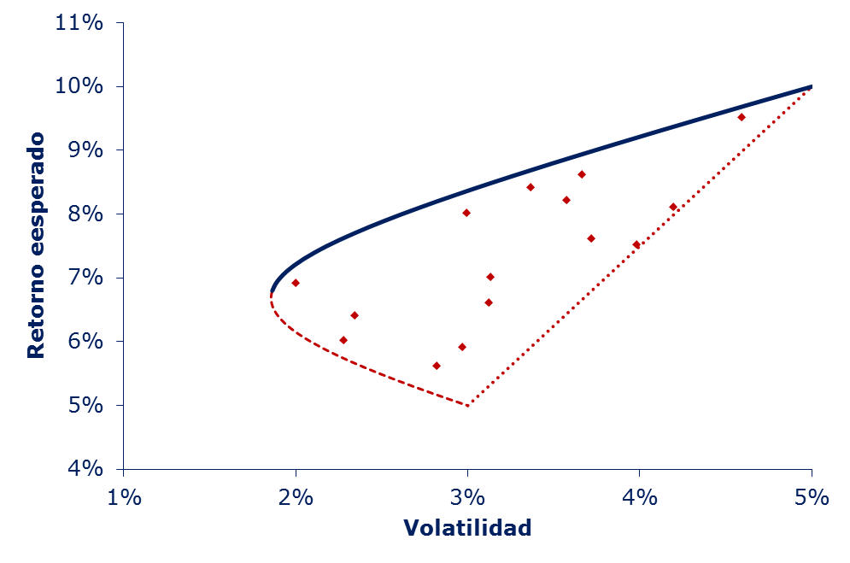
Intercambio retorno-riesgo: frontera eficiente
— Frontera eficiente -- Portafolios no-eficientes
Portafolio de mínima varianza

Slide 16
Frontera eficiente
La idea principal detrás del conjunto de portafolios eficientes reflejados en la frontera es que, para cualquier nivel de riesgo, solamente estamos interesados en aquel portafolio con el retorno esperado mas alto.
Los portafolios elegibles deberían estar ubicados en la frontera eficiente
→ Otro criterio más técnico sería elegir el portafolio que maximice la razón de Sharpe: aquel punto de la frontera eficiente que es tangente a la línea de asignación de capital (LAA).

Slide 17
Frontera eficiente y línea de asignación de capital
La razón de Sharpe es la pendiente del LAA:

Slide 18
3
Consideraciones sobre los
Supuestos

Slide 19
Distribución de los retornos
A partir de los retornos históricos y las condiciones macroeconómicas vigentes se procede a inferir las distribuciones de probabilidad de los retornos futuros.
Los parámetros que se infieren más comúnmente son:
Retornos esperados: promedio histórico.
Varianzas y covarianzas: desviación estándar y coeficiente de correlación.
Otros parámetros de interés:
Curtosis (colas anchas).
Simetría.

Slide 20
Supuestos sobre las distribuciones de probabilidad
Dentro del análisis estadístico de las series hay que tener cuidado con los supuestos que se están asumiendo.
Normalidad: la estimación de máxima verosimilitud depende del supuesto de la distribución.
Independencia: ¿Son los retornos realmente independientes del tiempo? Si no es así escalar por la raíz del tiempo puede que no sea lo más adecuado.
Estacionariedad: la volatilidad de los retornos no es la misma en periodos de normalidad que en crisis financieras. Las correlaciones también pueden variar.

Slide 21
Supuestos sobre las distribuciones de probabilidad
(Continuación)
Las modificaciones más usadas para generar estimaciones más robustas son las siguientes.
Retorno esperado:
Métodos bayesianos: Black-Litterman.
Volatilidad y correlaciones:
Suavizamiento exponencial (EWMA).
Modelos de heteroscedasticidad condicional (ARCH y GARCH).
Exponente de Hurst.
Modelos de factores de riesgo (correlación dinámica).
Optimización de medidas de riesgo coherentes (C-VaR).

Slide 22
Referencias
Goetzmann, W. N., Brown, S. J., Gruber, M. J., & Elton, E. J. (2014). Modern portfolio theory and investment analysis. John Wiley & Sons, 237.

Slide 23


